Slide 1
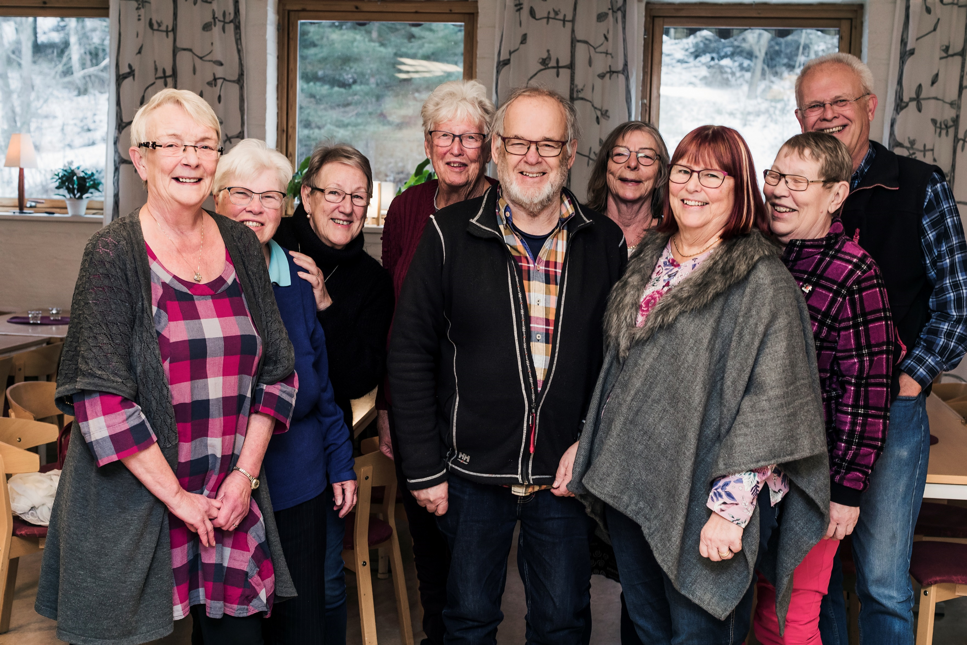
Tillsammans mot ensamhet
Med PRO, SKPF och SPF Seniorerna
Tillsammans mot ensamhet PRO, SKPF Pensionärerna och SPF Seniorerna

Slide 2
Tillsammans mot ensamhet Vårt gemensamma arbete för att minska äldres ofrivilliga ensamhet
Hösten 2018 genomfördes vårt gemensamma projekt för att minska ensamheten och isoleringen bland äldre. Projektet finansierades med pengar från regeringen/Socialdepartementet.

Slide 3
Ensamhet- ett allvarligt problem
Ofrivillig ensamhet ökar risken för psykisk ohälsa och ökar risken för en förtidig död
Den ökar risken för demenssjukdomar, depression och aktiverar hjärnans system för fysisk smärta
Ensamhet handlar om att uppleva sig vara ensam
Det finns frivillig ensamhet. En person söker ensamhet.

Slide 4
Fakta!
Äldre är inte mer ensamma än övriga åldersgrupper
Men ensamhet är ändå ett stort problem bland äldre personer
Vissa grupper löper högre risk att bli ensamma. Det kan vara utlandsfödda, den som nyligen mist sin livspartner, äldre i de högre åldrarna, äldre med beroendeproblematik och andra särskilt utsatta
Större andel kvinnor är ensamma- lever längre, hinner förlora sin livspartner
Män har svårare att klara ensamheten- större andel självmord

Slide 5
Äldre möter äldre
Många är engagerade i frågor om ensamhet. Vad kan då våra organisationer tillföra som inte redan görs av andra? Vi tror på tanken att äldre möter äldre!
Ett förtroende uppstår lättare när äldre möter äldre. Det finns liknande upplevelser och erfarenheter.

Slide 6
Detta har vi gjort i projektet
Utrett förutsättningar för att driva en stödtelefon för äldre personer
Utbildat 150 ambassadörer som ska stödja och sprida arbetet till den lokala nivån Fem utbildningskonferenser arrangerades hösten 2018
Tillsammans med ABF och Studieförbundet Vuxenskolan har vi producerat ett studiematerial för uppsökande verksamhet och andra aktiveter för att nå äldre som upplever sig vara ensamma
Ambitionen var att lägga en god grund för ett fortsatt arbete inom våra organisationer

Slide 7
Vi har ett särskilt ansvar och särskilda möjligheter
Vi har idag olika verksamheter för att hålla kontakter med medlemmar som inte sluter upp på våra möten såsom väntjänst och kontaktombud
Vi har sociala föreningsaktiviteter, som kan förebygga och bryta social isolering
Vi är själva äldre och kan möta andra äldre på mer jämlika villkor
Samhället förväntar sig insatser från vår sida

Slide 8
Det är mycket vi kan göra
Vi har 150 ambassadörer i våra organisationer som ska inspirera och uppmuntra att vi provar på olika aktiviteter för att nå de som är ensamma
Vi har ett studiematerial som vi hoppas leder till många studiecirklar. Där lär vi oss mer och kläcker idéer om verksamhet som passar hos oss. Där ingår också att lägga upp en plan för arbetet
Det viktigaste är inte att få nya medlemmar utan minska ensamheten

Slide 9
Några idéer!
Bygg ett bra samarbete med kommunen
Promenadkompis
Ta hjälp av hemtjänsten
Trygghetsringningar
Samtals-grupper
Måltidsvänner
Kräv fler parkbänkar
Samarbeta med andra
Inspireras av andra
Bjud alla över 85 år på fest!
Starta studiecirkel

Slide 10
Nu kör vi igång!
Vi gör redan mycket! Vi vet att vår verksamhet lockar många av Sveriges pensionärer. Men vi når förstås inte alla! Förutsättningarna för oss ser olika ut på olika platser i landet. Arbetet för att nå de som är ofrivilligt ensamma kommer att se olika ut!
Använd studiematerialet som vi arbetat fram tillsammans med ABF och Studieförbundet Vuxenskolan. Det är ett bra sätt att komma igång med planeringen! Materialet finns att ladda ned från studieförbundens och pensionärsorganisationernas
hemsidor.

